Slide 1


SUMBER DAYA MANUSIA PARIWISATA
PERTEMUAN KE 6

Slide 2

Komunikasi persuasive
Komunikasi persuasif adalah :
bentuk komunikasi yang bertujuan untuk mengarahkan atau mempengaruhi perilaku, sikap, dan opini orang lain.
Notes:
Dalam konteks pariwisata, komunikasi ini penting untuk menarik wisatawan, membangun citra destinasi, dan meningkatkan pengalaman mereka.

Slide 3
Contoh Komunikasi persuasive
Promosi destinasi melalui media sosial yang menonjolkan keindahan alam atau pengalaman unik di suatu tempat.
Layanan pelanggan di hotel atau restoran yang menggunakan teknik persuasi untuk menawarkan produk tambahan atau paket wisata.
Pemandu wisata yang menggunakan cerita atau informasi menarik tentang budaya lokal untuk meningkatkan minat wisatawan.

Slide 4
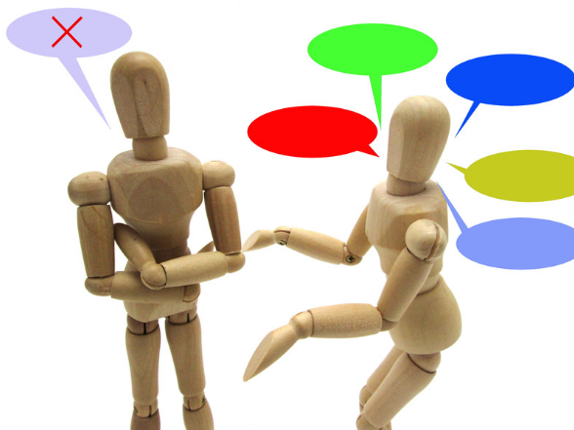
Komunikasi Penyelesaian Masalah
dalam dunia pariwisata, komunikasi ini sangat penting karena masalah sering muncul, seperti ketidakpuasan pelanggan, keterlambatan layanan, atau ketidaksesuaian antara ekspektasi dan realitas.
Notes:
Komunikasi penyelesaian masalah adalah proses berkomunikasi yang bertujuan untuk mencari solusi atas suatu permasalahan yang timbul.

Slide 5
Proses Komunikasi Penyelesaian Masalah di Pariwisata
Identifikasi Masalah: Mengidentifikasi masalah secara jelas dan memahami dampaknya terhadap wisatawan atau layanan.
Pemahaman Penyebab: Mengetahui akar masalah atau penyebab utama dari masalah yang dihadapi, misalnya, masalah terkait logistik, fasilitas, atau komunikasi.
Alternatif Solusi: Menggali solusi yang sesuai dengan kepentingan wisatawan dan mempertimbangkan kebijakan atau kemampuan dari pihak penyedia layanan.

Slide 6
Proses Komunikasi Penyelesaian Masalah di Pariwisata
4. Pengambilan Keputusan: Memilih solusi terbaik dan menyampaikan keputusan kepada wisatawan secara jujur dan empati.
5. Tindak Lanjut: Memastikan bahwa solusi yang diambil dapat memuaskan wisatawan dan memberi dampak positif untuk masa depan.
Notes:
Contoh Penyelesaian Masalah
Ketika wisatawan mengalami keterlambatan dalam tur, pemandu wisata dapat berkomunikasi secara baik dan menawarkan kompensasi atau alternatif, seperti minuman gratis atau tur pengganti.
Jika terjadi salah paham dalam pemesanan hotel, staf resepsionis dapat menyampaikan permintaan maaf dan menawarkan opsi lain yang sesuai.

Slide 7
3. Faktor-faktor Penghambat Komunikasi di Pariwisata
Faktor Penghambat Komunikasi yang Sering Terjadi
Perbedaan Bahasa: Bahasa menjadi penghalang utama karena wisatawan dan pemandu wisata atau staf lokal mungkin berasal dari latar belakang bahasa yang berbeda.
Budaya yang Berbeda: Wisatawan dari latar belakang budaya yang berbeda mungkin memiliki harapan dan cara berkomunikasi yang berbeda, yang dapat mempengaruhi pemahaman antara wisatawan dan penyedia layanan.

Slide 8
3. Faktor-faktor Penghambat Komunikasi di Pariwisata
3. Kondisi Lingkungan yang Tidak Mendukung: Misalnya, lingkungan yang bising atau berdesakan dapat membuat komunikasi sulit terdengar atau dimengerti.
4. Keterbatasan Pengetahuan Staf: Staf pariwisata yang kurang memahami informasi tentang destinasi atau kurang terlatih dalam keterampilan komunikasi persuasif akan sulit memuaskan kebutuhan informasi wisatawan.
5. Ketidaksesuaian Ekspektasi: Ketika informasi yang diberikan tidak sesuai dengan harapan wisatawan, bisa terjadi ketidakpuasan yang mempersulit komunikasi.

Slide 9
Cara Mengatasi Hambatan dalam Komunikasi Pariwisata
Pelatihan Bahasa Asing dan Budaya: Melatih karyawan pariwisata untuk memahami bahasa asing dan budaya wisatawan.
Peningkatan Kualitas Informasi dan Layanan: Memberikan informasi yang jelas dan mudah dipahami, serta memastikan informasi yang diberikan sesuai dengan kondisi sebenarnya.

Slide 10
Cara Mengatasi Hambatan dalam Komunikasi Pariwisata
3. Teknik Empati dan Adaptasi: Mengajarkan teknik komunikasi yang adaptif dengan menunjukkan empati terhadap wisatawan dari berbagai latar belakang budaya.
4. Penggunaan Teknologi: Menggunakan teknologi, seperti aplikasi pemandu wisata otomatis yang dapat diakses dalam berbagai bahasa untuk memudahkan komunikasi.
Notes:
Contoh Situasi
Jika ada wisatawan dari Jepang yang kurang memahami bahasa Inggris, pemandu wisata bisa menggunakan alat bantu visual atau aplikasi penerjemah untuk menjelaskan informasi destinasi.

Slide 11
☺ END ☺

